Slide 1
微处理器系统结构与嵌入式系统设计

Slide 2
第六章 输入/输出接口
6.1 输入/输出接口基础
功能与结构、端口编址
6.2 接口地址译码
6.3 接口信息传输方式
    程序控制传输方式
    中断传输方式
    直接存储器访问（DMA）方式
    通道方式
  6.4 并行接口
    无握手信号的并行接口
    带握手信号的并行接口
    可编程并行接口
  6.5 串行接口

Slide 3
第六章 习题
作业：2、3、4、6、7、8
思考：1、5、9~14

Slide 4
第 六 章 结 束

Slide 5
6.1 输入/输出接口基础
接口的概念：计算机外部设备与计算机主机之间的硬件电路和驱动程序
作用：信息存储
操作模式：字节的整数倍
存储器
器件种类：少
速度时序：CPU相当、匹配
作用：与外设间的信息交换
操作模式：位、字节、多字节
接口
器件种类：多
速度时序：差异很大、时序不同…

Slide 6
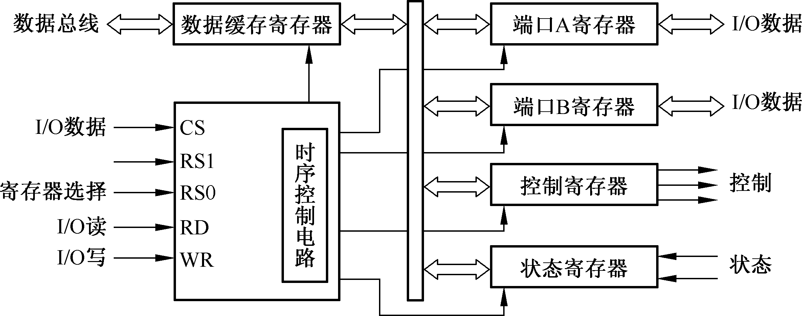
简单I/O接口框图
与CPU相关的：
数据线、I/O选择（地址线）、I/O读/写
与外设相关的：
数据寄存器、控制寄存器、状态寄存器--端口

Slide 7
接口分类
并行接口：一次传输多个数据位
传输方式
串行接口：一次只传输一位数据
同步接口：总线相连，并同步传输
时序控制方式
异步接口：无共同的基准时钟
程序查询方式：程序的执行实现
中断方式：传输时由中断请求信号触发
传输控制方式
存储器直接存取访问方式（DMA）
通道控制器，I/O处理机
外围接口：与外设无关，是系统的一部分
工作对象
外设接口：用于连接外设的接口

Slide 8
接口功能
设备选择：译码选择设备、端口
数据收发和格式转换：读/写，串/并、并/串
接收解释执行CPU的命令：控制信号的实现
外设状态接收并转发给CPU：状态端口
支持查询、中断、DMA等多种传输控制方式
提供缓冲、暂存、驱动能力：信号驱动
错误检测功能：奇偶校验
复位

Slide 9
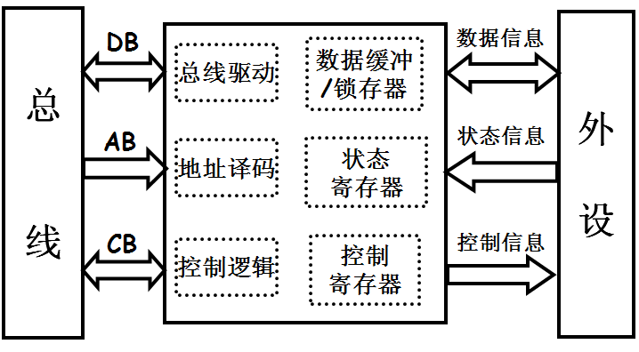

归纳：接口结构
接口主要功能
  设备选择、数据缓冲
  信号转换、联络控制
  可编程/可配置/可重构
接口硬件结构
  存储器接口、外设接口
接口技术组成
硬件：地址译码、读写控制、总线缓冲
软件：驱动程序（初始化、传送控制、结束控制等）
端口

Slide 10
端口编址方式
独立编址（如Intel 80x86）
0x00000
0x00001
……
0xFF0FF
0x0000
0x0001
……
0xFF00
I/O
端口
地址
存储单元地址
0xFF100
0xFF101
……
0xFFFFF
……
0xFFFF
特点：系统视端口和存储单元为不同的对象。
优点：系统中存储单元和I/O端口的数量可达到最大。
缺点：需专门信号来指示系统地址线上出现的是存储单元地址还是端口地址；专用端口操作指令比较单一

Slide 11
存储器映像编址（如某些单片机、ARM）
特点：将端口看作存储单元，仅以地址范围的不同来区分两者。
优点：对端口的操作和对存储单元的操作完全一样，因此系统简单，并且对端口操作的指令种类较多
缺点：CPU对存储单元和I/O端口的实际寻址空间都小于其最大寻址空间
0x00000
0x00001
……
0xFF0FF
存储单元地址
0xFF100
0xFF101
……
0xFFFFF
I/O端
口地址

Slide 12
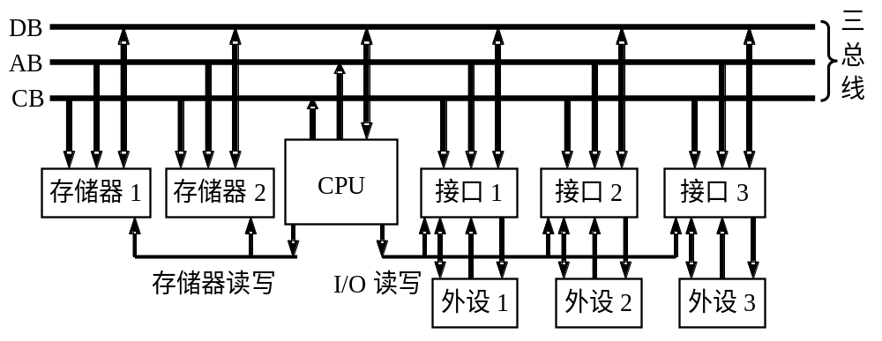
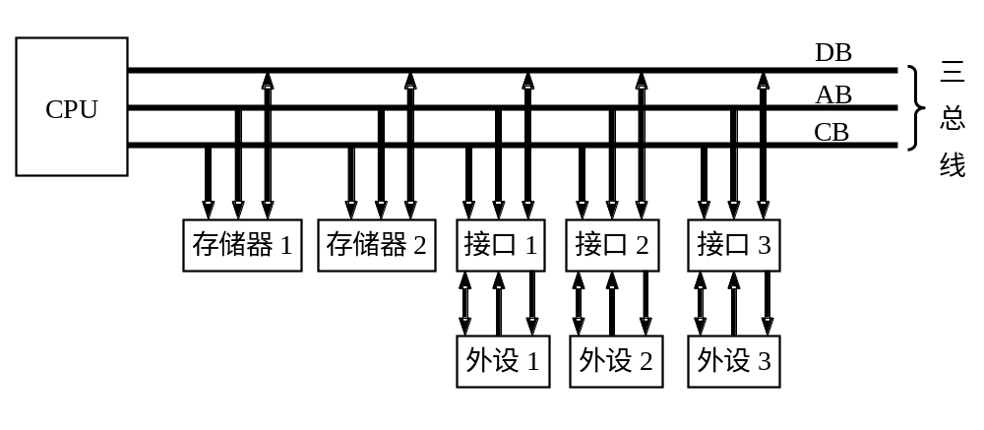
独立编址/存储器映像编址总线结构

Slide 13
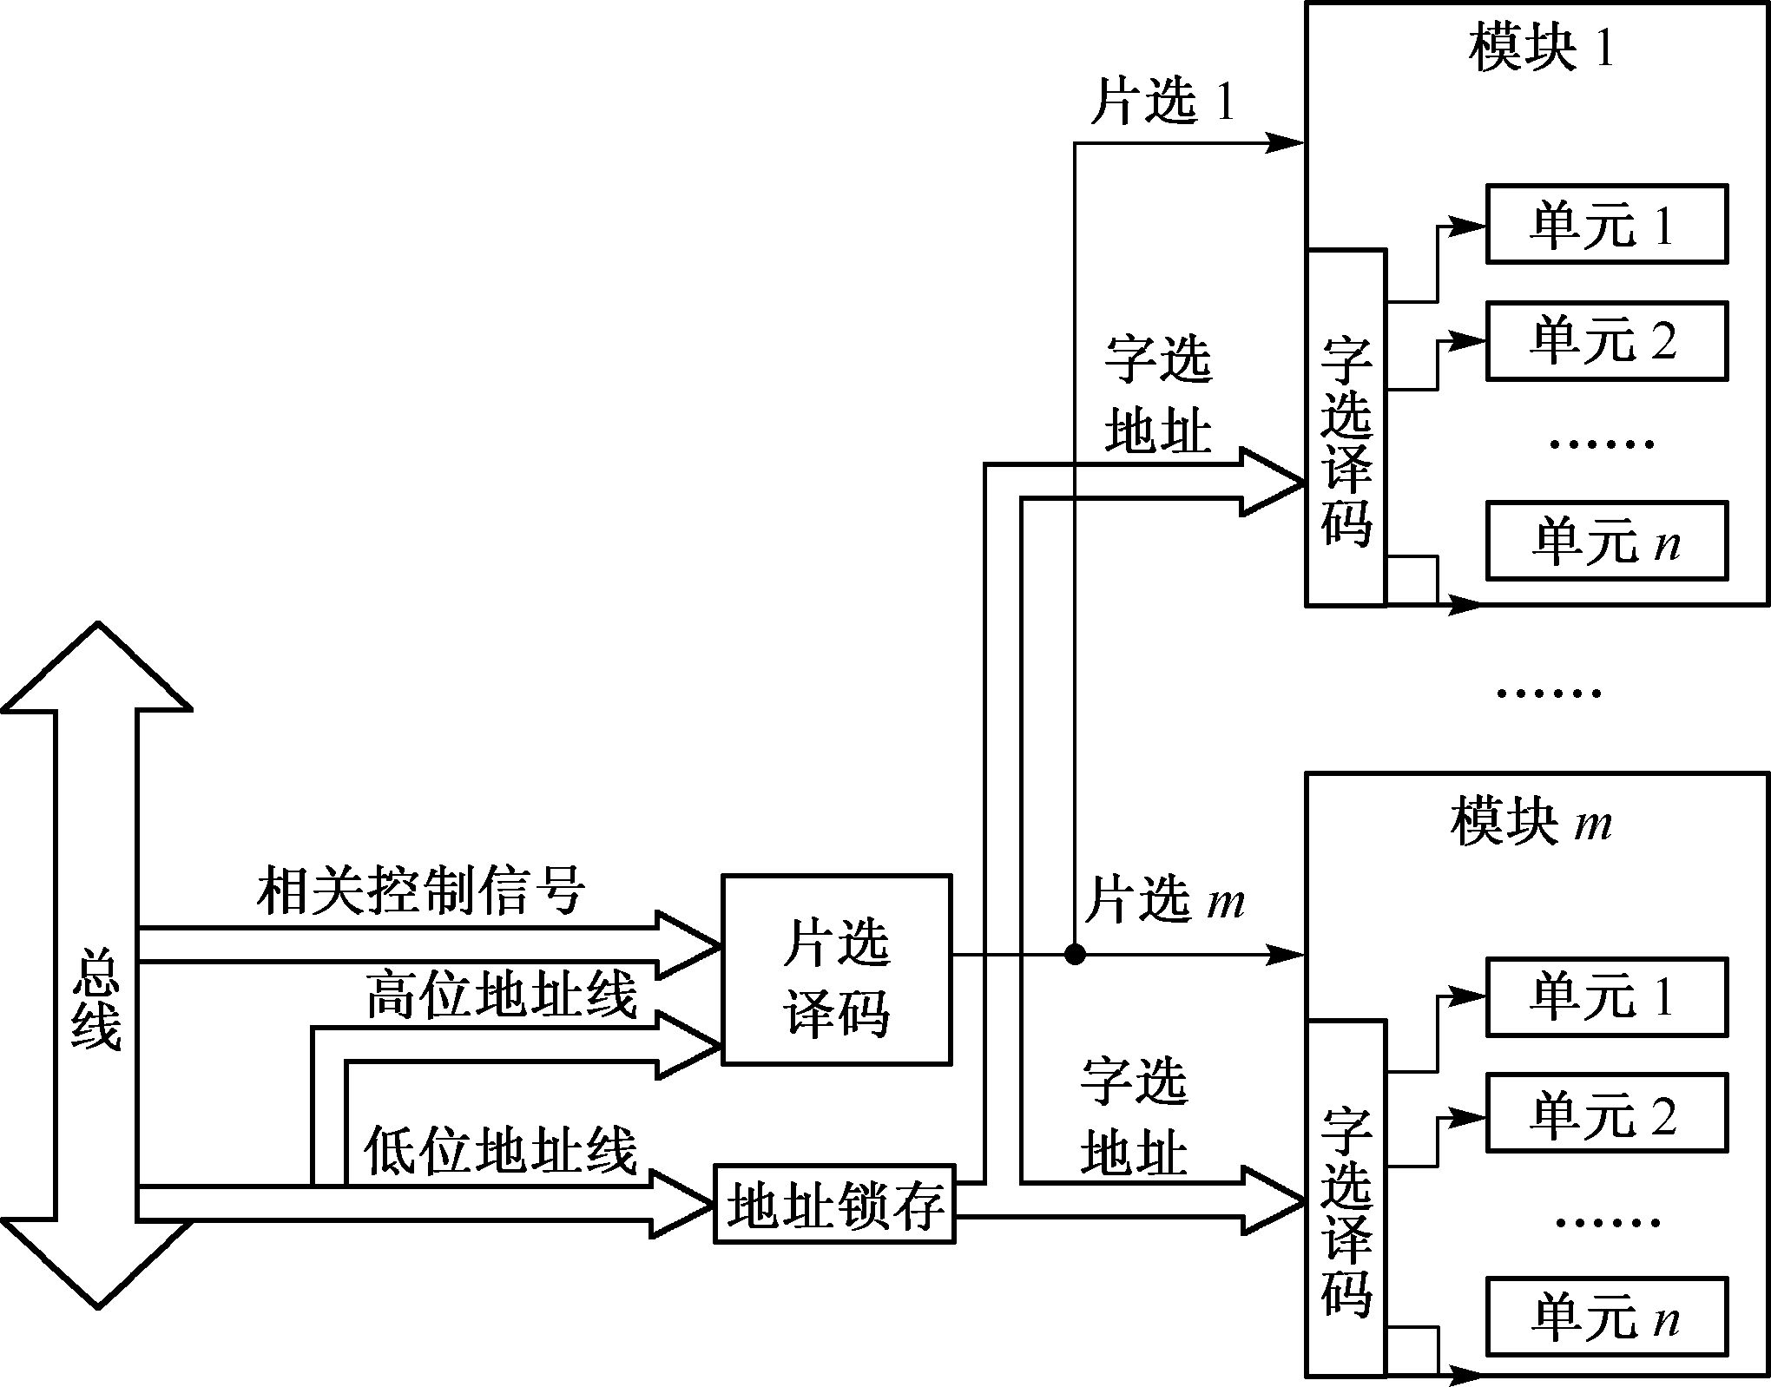
6.2 接口地址译码
两级地址译码

Slide 14
接口地址译码
全译码
  全部高位地址线都参与译码形成片选信号
部分译码
  只有部分高位地址线参与译码形成片选信号
线译码
  每组芯片使用一根地址线作片选
固定译码，可变译码
地址信号不完全确定，所以存在地址重叠问题，浪费寻址空间，并可能导致误操作。

Slide 15
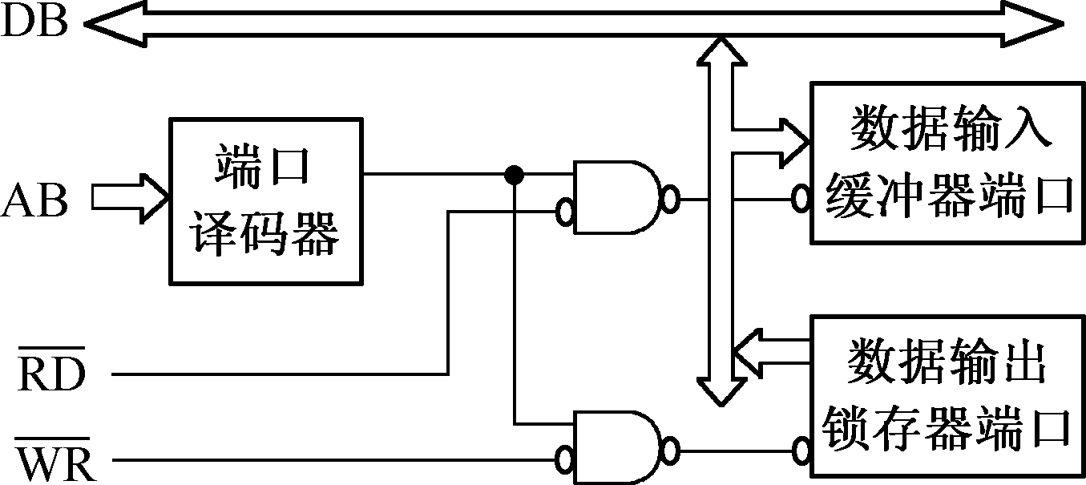
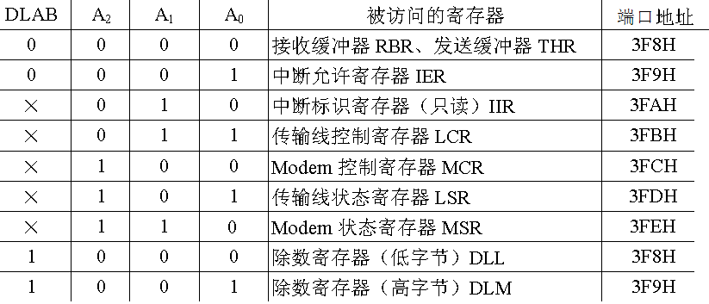
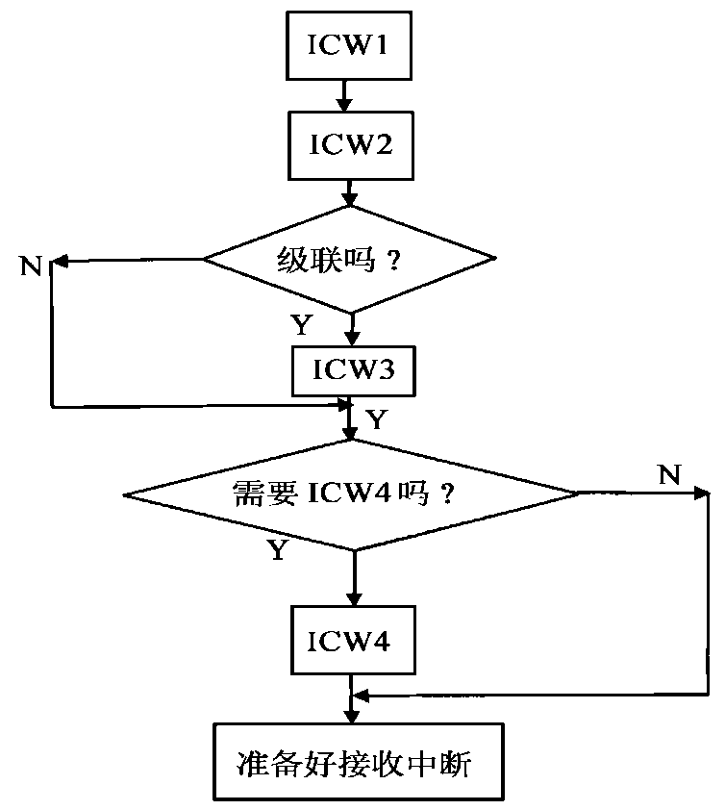
共用地址端口的区分方法
使用端口寄存器中的标志位区分
使用读/写控制信号区分
使用访问顺序区分

Slide 16
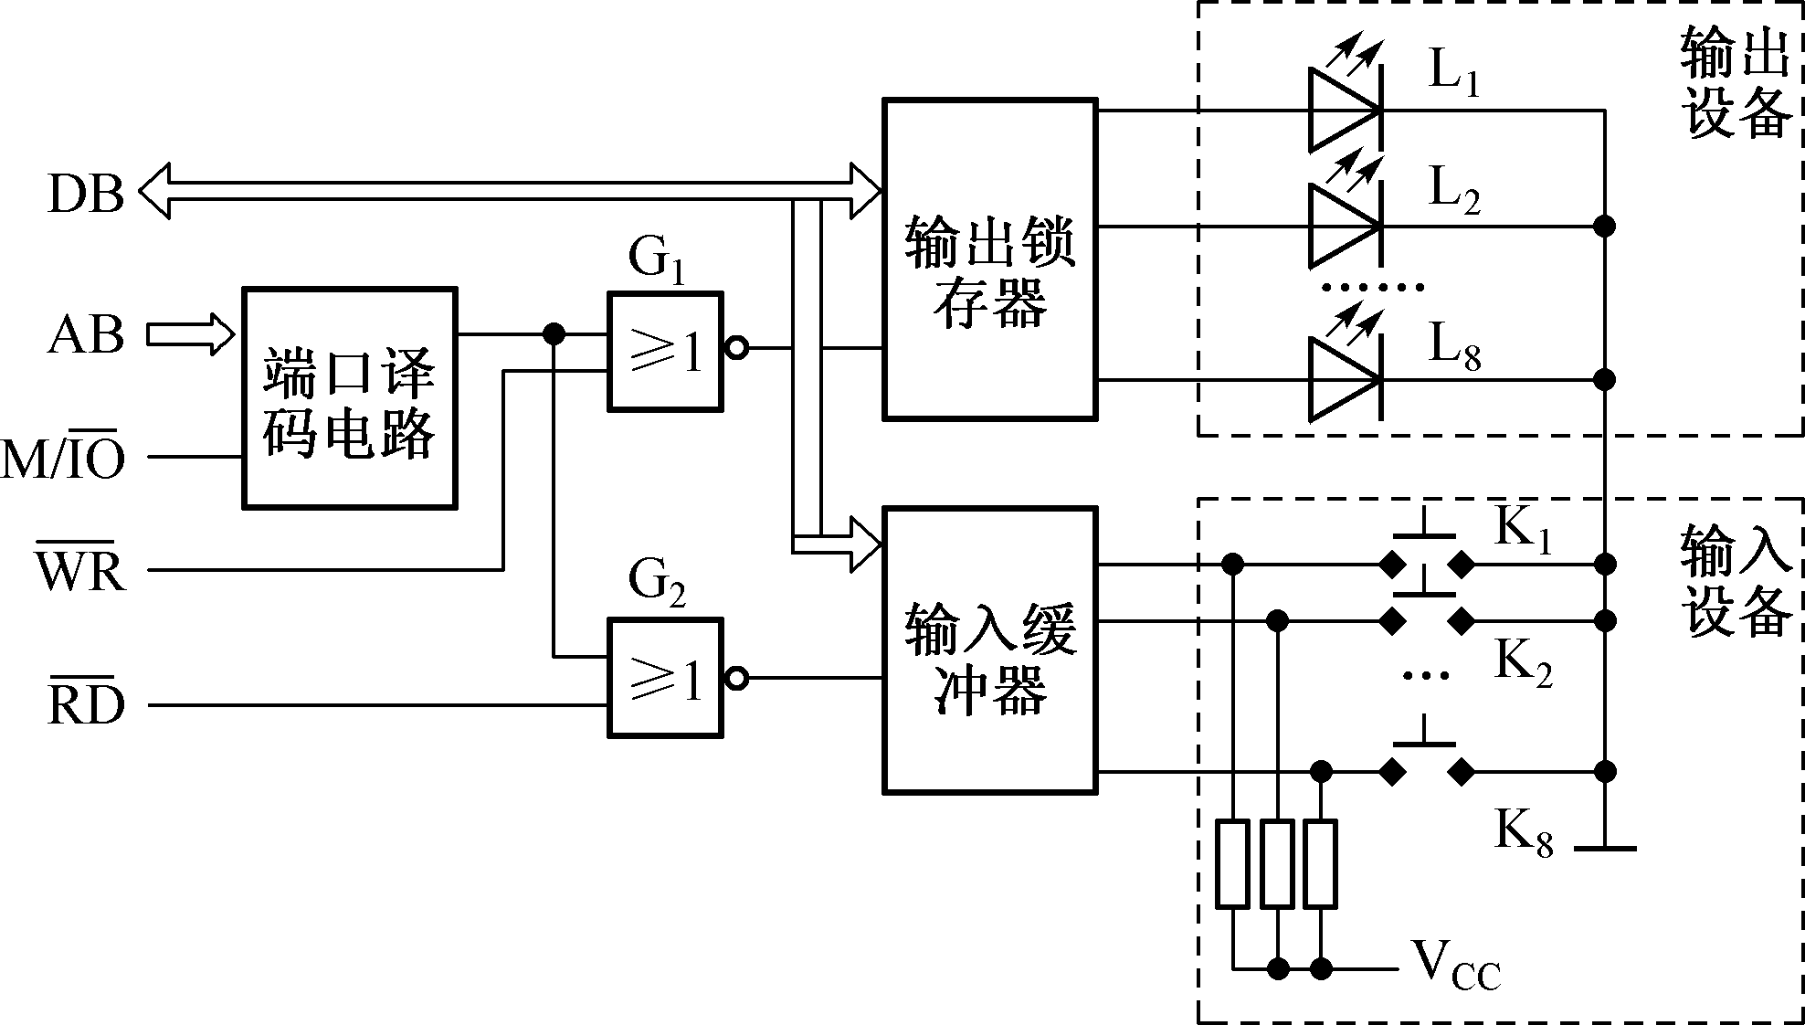
6.3 接口信息传输方式
1、程序控制传输方式
无条件程序控制：
外设数据变化缓慢，始终处于就绪状态,如开关或LED
接口结构简单（通常只需要数据端口），适用面较窄

Slide 17
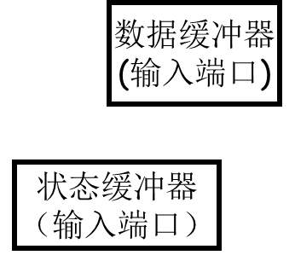

条件程序控制（程序查询）接口
数据端口读选通
④
外设应具有必要的联络（握手）信号如READY、ACK等；
DB（数据、状态）
输入数据
输
入
设
备
③
①
(1bit)
R
＋5V
接口避免了对端口的“盲读”、“盲写” ，数据传送的可靠性高，且硬件接口相对简单。
Q
D
READY
②
输入选通
状态端口读选通
数据端口写选通
③
DB（数据、状态）
数据锁存器
（输出端口）
输
出
设
备
缺点是CPU工作效率低，I/O响应速度慢；在有多个外设的系统中，CPU的查询顺序由外设的优先级确定，实时性差。
②
④
①
＋5V
D
输出选通
R
Q
BUSY(1bit)
状态缓冲器
(输入端口)
ACK
⑤
⑥
状态端口读选通

Slide 18
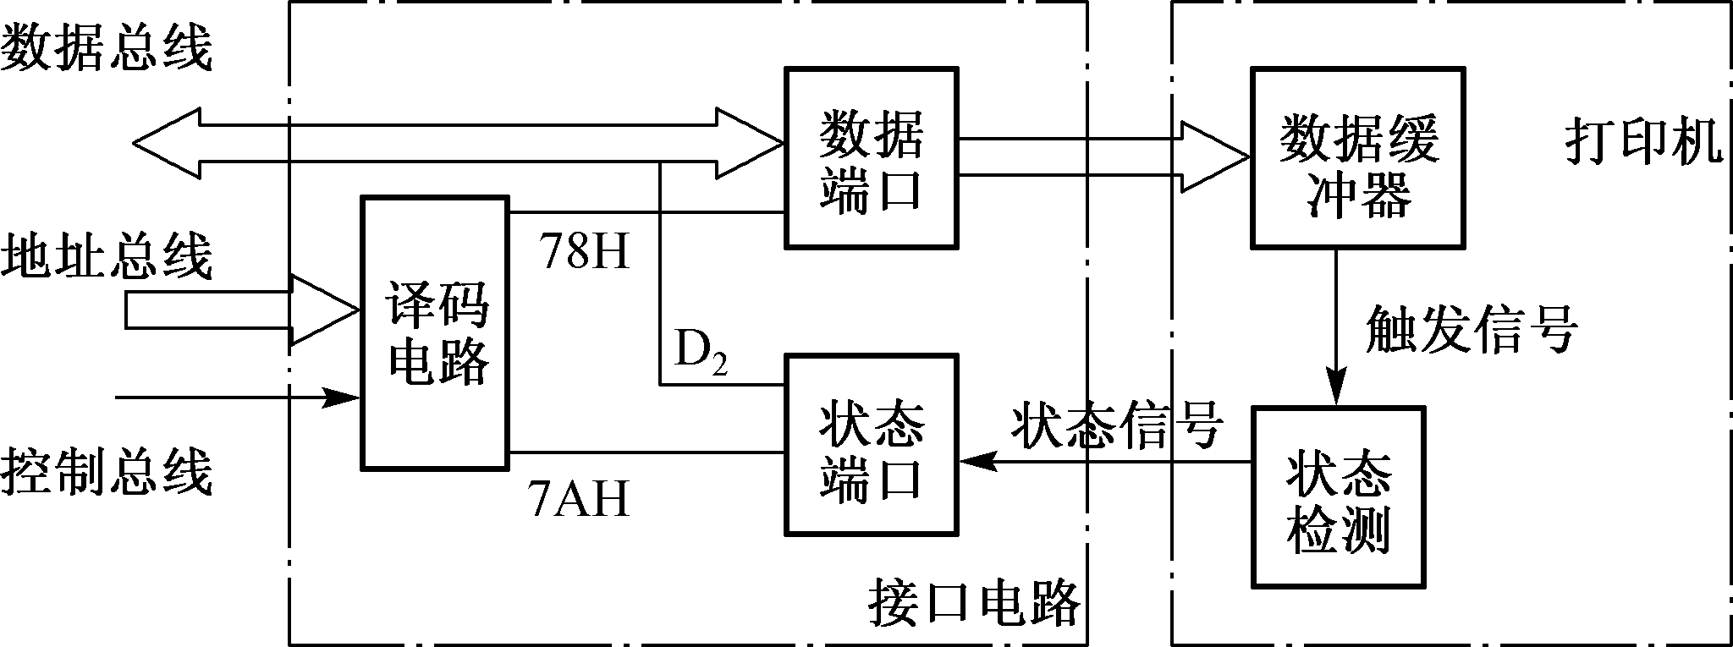
程序查询方式的打印机接口
状态位为0，则表明先前送出的数据已被打印，可以再送下一个数据；若状态位为1，则表明先前送出的数据还没打印，就不能再送数据出去

Slide 19
并行接口握手时序图
BUSY
ACK
5
μ
s
数据有效
数据有效
DATA
STROB
5
μ
s
1. 发送方查询BUSY状态信号
2. 当BUSY＝“0”时，发送方发送数据
3.发送方用控制信号/STROB锁存数据，该信号至少维持5μs
4. /STROB信号导致BUSY信号变为高电平
5.接收方用/ACK状态信号表示数据收到，该信号至少维持5μs
6. /ACK信号导致BUSY信号变为低电平

Slide 20
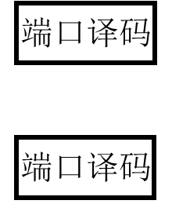
2、中断传输方式
外设应具有必要的联络握手信号（如READY）作为中断请求信号；
接口避免了CPU 反复低效率的查询，适用于CPU任务繁忙、而数据传送不太频繁的系统中。
AB
DB
数据缓冲
外
设
DB
中断可被响应的条件：
中断请求触发器置位；
中断屏蔽触发器清零；
CPU内部开放中断；
CPU未处理更高级中断；
CPU现行指令执行完；
控制端口
WR
中断屏蔽触发器
INTR
优先级排队
Q
D
中断请求触发器
READY
Q
R
D
+5V
INTA

Slide 21
什么是中断
“中断”是外设给出的信号，它告诉微处理器已发生了某种需要特别处理的事件，需要去处理或为其服务--硬件层面
中断，是指CPU在执行正常程序时，为处理一些紧急发生的情况，暂时中止当前程序，转而对该紧急事件进行处理，并在处理完后返回正常程序的过程--软件层面
非预料事件1
中断服务程序1
非预料事件 2
中断服务程序 2

Slide 22
中断的随机性、不可预料性
中断系统是微机中实现中断功能的各种软、硬件的总称
中断系统一般包括CPU内部相应的中断逻辑、接口中的中断控制电路及各类中断服务子程序
非预料事件是指事件发生的时间无法预知，即中断源何时产生中断不确定，是随机的。
中断源产生中断的随机性，使中断服务程序的执行也具有随机性，即何时执行中断服务程序不是在程序中安排好的。

Slide 23
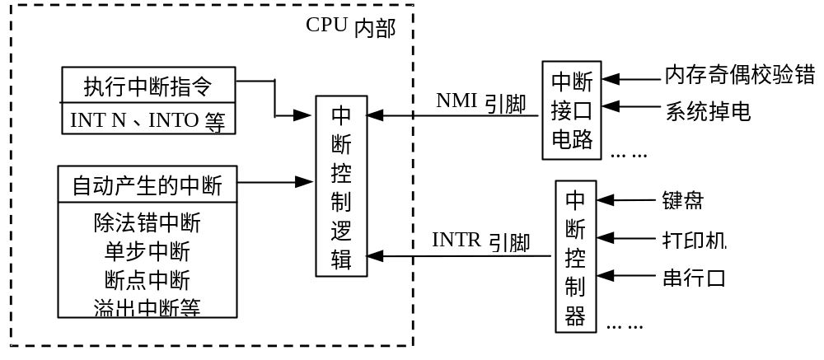
中断系统的相关概念
中断源：引起中断的原因，或能够发出中断请求信号的外设

Slide 24
中断系统的相关概念
中断向量：中断向量即中断服务子程序的入口地址，也就是中断服务子程序的第一条指令在存储器中的存放位置(地址)
中断优先级：在系统中多个中断源可能同时提出中断请求时，需要按中断的轻重缓急给每个中断源指定一个优先级别
断点：是指CPU执行的现行程序被中断时的下一条指令的地址，又称断点地址

Slide 25
断点概念
、、
、、
、、
、、
、、
MOV AX, 0
ADD AX, DX
MOV [ DI ], AX
、、
、、
、、
、、
、、
PUSH AX
  、、
  、、
IRET
CPU在执行此指令时，
某中断源发申请中断;
CPU在执行完该指令后，
转去执行中断子程
0x1000:0x0150
地址0x1000:0x0150为断点

Slide 26
中断系统的相关概念
中断现场：是指CPU转去执行中断服务程序前的运行状态，包括CPU内部各寄存器、断点地址等。
中断嵌套：当CPU正在进行某一级别中断源的中断处理时，若有更高级别的新中断源发出请求，且新中断源满足响应条件，则CPU应中止当前的中断服务程序，保护此程序的断点和现场，转而响应高级中断。这种多级（重）中断的处理方式称为“嵌套”。

Slide 27
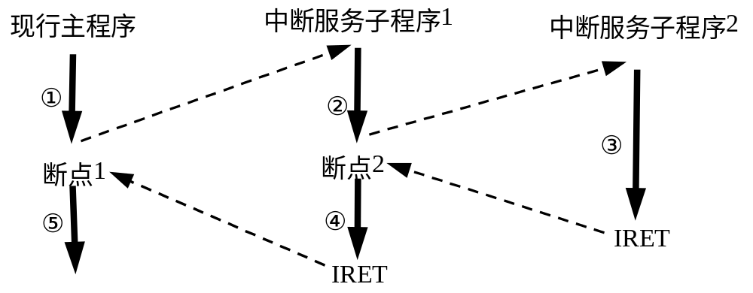
中断嵌套过程示意图
非预料事件1
非预料事件2

Slide 28
中断嵌套必须具备的几个条件
正处于响应状态的中断服务程序中，应开放总中断（例如IF位置1）
新中断应具有比原中断有高的优先级；同级或低级均不能嵌套
为保护各级中断服务程序的数据不被破坏，所有服务程序中均应有保护现场、恢复现场的指令
每个中断服务程序末尾必须有中断返回指令（例如IRET）以示结束，从而返回被中断的程序地址处

Slide 29
中断系统相关概念
中断屏蔽
在某些情况下，CPU可能不对中断请求信号作出响应或处理，这就是中断屏蔽。
屏蔽情况
  总中断屏蔽标志（例如IF）
  接口电路中的中断屏蔽寄存器
  系统在处理优先级别较高的中断请求时，不会理睬后来的级别较低的中断请求 。

Slide 30
中断处理过程
中断检测
  CPU内部硬件自动完成
中断判优
  是否已有中断，哪个优先级更高
中断响应
  CPU内部硬件自动完成
中断处理服务
  中断服务是根据用户自行编制的指令顺序完成各项操作的。
中断返回

Slide 31
中断系统的功能
一、实现中断及返回
中断源发出中断请求，CPU决定是否响应，若响应，则保护断点和现场，转入相应中断服务程序，中断服务结束后，恢复现场和断点，继续执行原程序。
CPU执行流程
非预料事件1
中断服务程序1

Slide 32
中断系统的功能
二、能实现优先权排队
按各中断请求的重要程度排列CPU响应的次序称为中断优先级。
即同时有多个中断请求到来时，CPU会首先响应和处理优先级别最高的中断请求。
中断优先级的实现可以用软件或硬件设置

Slide 33
简单中断接口中的软硬件功能
＋5V
S
R
送至总线的中断请求引脚
外设发出的中断请求信号
D
Q
CP
CPU中断请求复位信号
CPU中断请求允许信号
将用户中断服务子程序的入口地址放入中断向量表
硬件需完成的功能：
可产生稳定的中断请求信号
可屏蔽该中断请求信号
可清除该中断请求信号
软件需完成的功能：
产生中断请求允许信号
产生中断请求复位信号
装载中断服务子程序

Slide 34
中断的软件判优法
设备优先级由软件查询流程确定。
12345678
可由程序设置的中断允许寄存器
+
…
至CPU的
中断输入引脚
…
…
由外设设置的
中断请求寄存器
12345678
试画出工作流程；
考虑如何得到中断类型号；

Slide 35
中断优先权编码电路
设备优先级由编码器连接方式确定。
可由程序设置的
中断允许寄存器
中断请求信号
+
…
1 2 3 4 5 6 7 8
A2
A1
A0
B2
B1
B0
8-3编
码
器
比较器
…
…
至CPU的中断输入引脚
1
A>B
1 2 3 4 5 6 7 8
+
优先权寄存器
2
CPU
由外设设置的
中断请求寄存器
优先权失效信号

Slide 36
菊花链式排队电路
可由程序设置的
中断允许寄存器
至CPU的
中断输入引脚
+
…
CPU的中断响应信号
1 2 3 4 5 6 7 8
A1
A2
到设备1的中断响应信号输出
…
…
B1
B2
1 2 3 4 5 6 7 8
到设备2的中断响应信号输出
…
G1
G2
由外设设置的
中断请求寄存器
到设备7的中断响应信号输出
设备优先级由链式电路连接顺序确定。
到设备8的中断响应信号输出
H1
H2

Slide 37
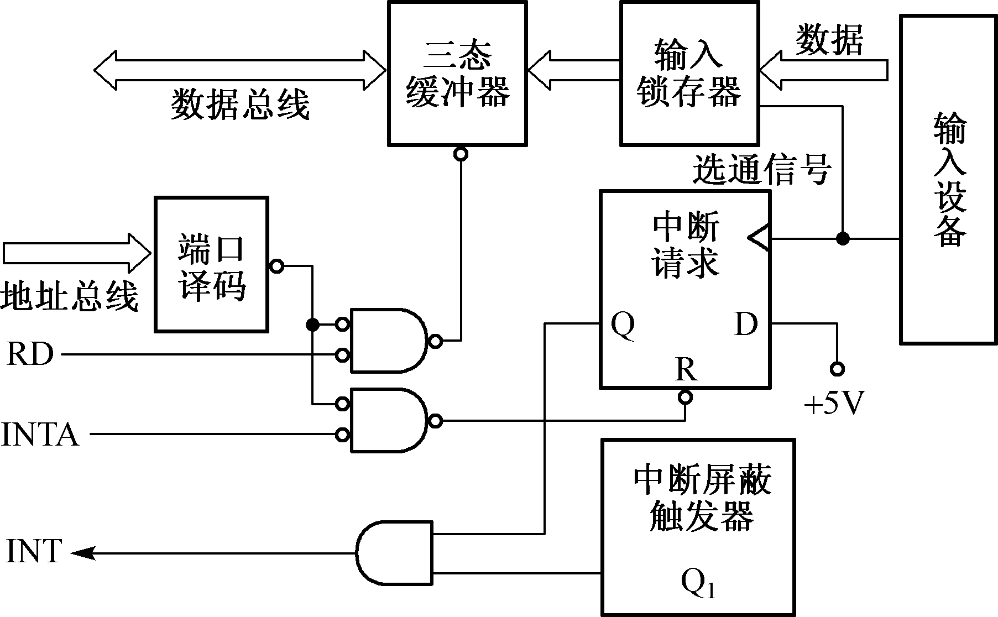
中断方式接口电路结构

Slide 38
3、直接存储器访问（DMA）方式
程序查询传送方式的特点
  电路简单
  不能实时响应
  适用于简单的无实时性要求的场合
  需要CPU参与
程序中断传送方式的特点
  实时响应，需要中断控制电路
  适用于传输数据量较少，而要求实时性较高的场合
  需要CPU参与
DMA方式
  解决一次性传输大量数据
  用于存储器与I/O之间，CPU不参与传输而运行其他程序

Slide 39
DMAC具备的功能
向CPU发出总线请求信号HOLD。
当CPU允许出让总线控制权时，能够接收CPU发出的总线应答信号HLDA，并接管总线进入DMA方式。
具有寻址功能，对存储器及I/O寻址并修改地址指针。
具有控制逻辑，能发出读/写控制信号。
决定传输的字节数，并判断DMA是否结束。
发出DMA结束信号，交出总线权，使CPU恢复正常工作状态

Slide 40

6.4 并行接口
无握手并行接口
  最简单的直接数据输出或输入

Slide 41
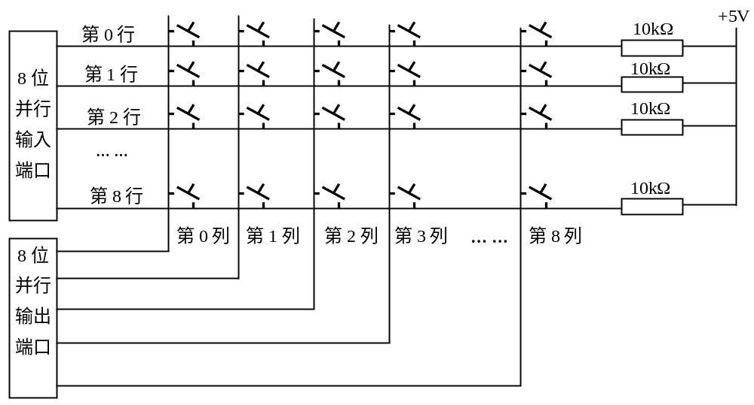
按键接口
线性键盘
  每一个按键需要占用I/O端口的一根口线
矩阵键盘
  所有按键按行、列排列，较节约I/O口线
  非编码键盘：主CPU处理按键的操作，降低了主CPU的效率
  编码键盘：使用专用的CPU（单片机）处理按键操作，缓减主CPU的负担
VCC
并行端口

Slide 42
矩阵键盘结构
+5V
第
0
行
10k
Ω
8
第
1
行
10k
Ω
位
并行
第
2
行
10k
Ω
输入
……
端口
第
7
行
10k
Ω
第
0
列
第
1
列
第
2
列
第
3
列
……
第
7
列
8
位
并行
输出
端口

Slide 43
行扫描法
第一步：判断是否有键按下
  输出端口的各位都为低电平，即各列都为0
  读取输入端口数据，如果输入不等于0xFF，则有键被按下
第二步：确定按键号
  确定按键的列数：输出扫描值，使某一列为低电平，其它列为高电平；读取行值，看是否有行线处于低电平
  确定按键的行数：循环右移行值，直到为0

Slide 44
行扫描法程序流程
设键号
=0
，计数器
=
列数
列扫描初值
=11111110B
输出扫描值，使某一行为低电平
否
是否有一行接地？
扫描值循环左移一位，
是
使下一列为低电平
读进行值
键号
+8
，计数值
-
1
行值循环右移一位
键值+1
否
是
全部扫描完？
键盘
否
进位位为
0
？
是
命令
结束
处理

Slide 45
采用行反转法的8×8矩阵键盘
+5V
1. A口输出全0（0x00）。
2. B口输入如为全1（0xFF）则表明无键按下，退出；否则继续向下，B口读入值包含按键所在列信息（如0xFE，表示按键在第7列） 。
3. B口输出（2）中读入的数据（如0xFE）。
4 . A口输入按键所在行信息（如0xEF表示按键在第4行）。
5.根据（2）及（4）中读入的信息计算按键编码。
……
10k
Ω
8位并口A
10k
Ω
10k
Ω
……
10k
Ω
8位并口B

Slide 46
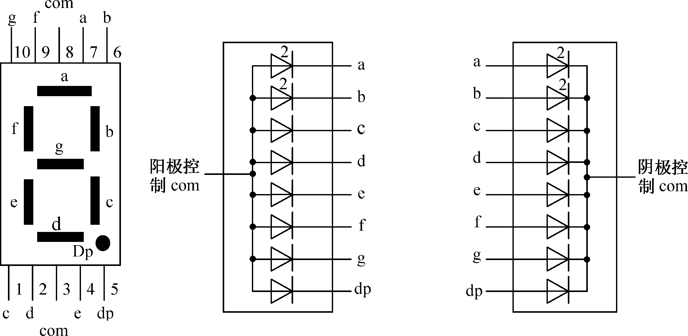
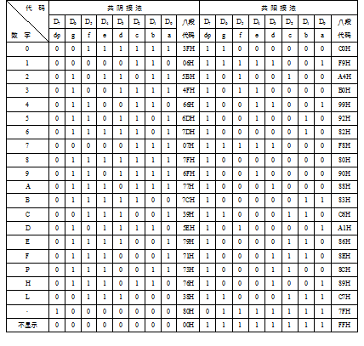
数码管结构
共阴结构：输入控制端为高电平时，对应的LED亮
共阳结构：输入控制端为低电平时，对应的LED亮
多位数码管组成的数码显示屏可以有动态和静态两种显示方式

Slide 47
数码屏显示方式
静态显示：显示位数少时使用
  各位（8段）输入控制端分别与接口电路的输出端相连；
  各段（LED）恒定地导通或截止；
  占用I/O口：8*N
动态显示：显示位数多时使用
  各位共享输入控制端；
  需同时进行位选（选中被点亮的位）和段选（输入控制端确定各LED的发光情况）
  各位轮流显示一遍的总时间不能过长(不大于20ms)
  占用I/O口:8＋N

Slide 48
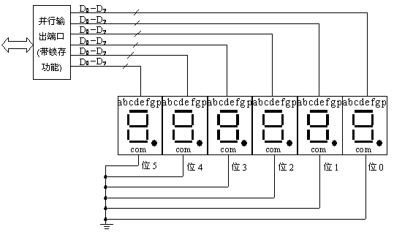
6×8数码显示屏静态显示接口

Slide 49
ROR CL ; CL=1110,1111
OUT BITPORT,AL ; AL=CL=1110,1111
OUT SEGPORT,AL ; AL=79H “E”
MOV AL,0DFH ; CL=1101,1111
INC DI
MOV AL,[DI] ; AL=79H
OUT BITPORT,AL ; AL=CL=1101,1111
OUT SEGPORT,AL ; AL=76H “H”
D
7
并行输
D
6
D
0
~D
7
D
5
出端口
D
76H
4
79H
(带锁存
D
3
D
2
功能)
D
1
D
0
段选
H
E
位选
D
0 1 1 1 1 1
5
1 0 1 1 1 1
并行输
D
位
5
位
4
位
3
位
2
位
1
位
0
D
0
~D
7
4
出端口
D
3
D
2
(带锁
D
1
存功能）
D
0
6个数码管的显示接口电路

Slide 50
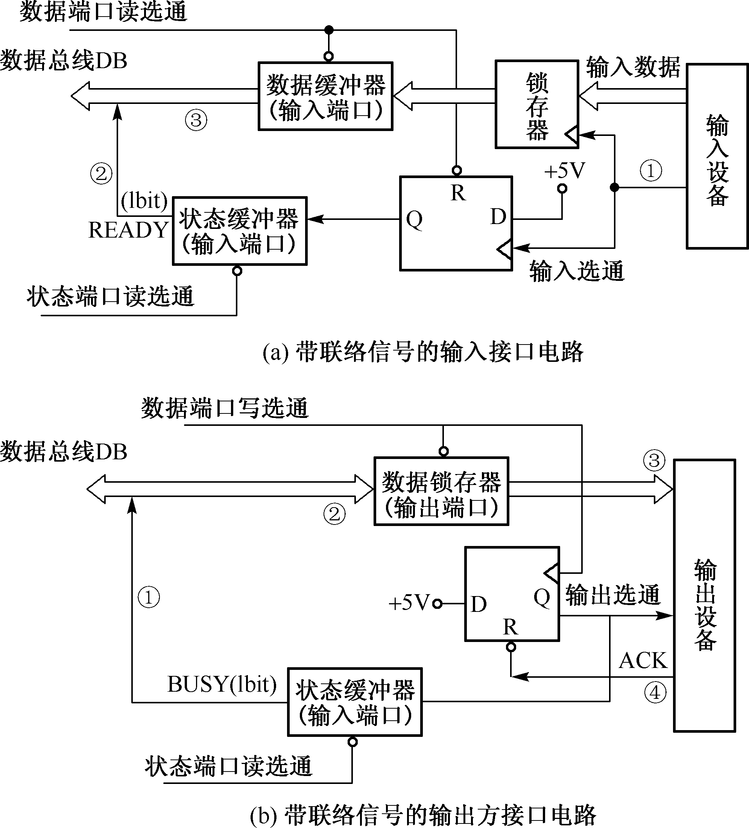
带握手信号的并行接口
输入设备发出的选通信号
CPU读接口中的状态缓冲寄存器，以确定外设是否准备好
若READY=1，说明外设已将数据送到接口，CPU读数据端口，同时数据端口的读信号将接口中的D触发器清零，完成本次数据传送。

Slide 51
带握手信号的并行接口
CPU读接口中的状态缓冲寄存器，并检查状态信息以确定外设是否可以接收数据；
若BUSY=0，CPU向数据端口写入需发送的数据，同时将接口中的D触发器置1，即令BUSY=1
输出设备从接口的数据锁存器中读出数据；
输出设备发出响应信号ACK将接口中的D触发器清零，即令BUSY=0，完成本次数据传送。

Slide 52
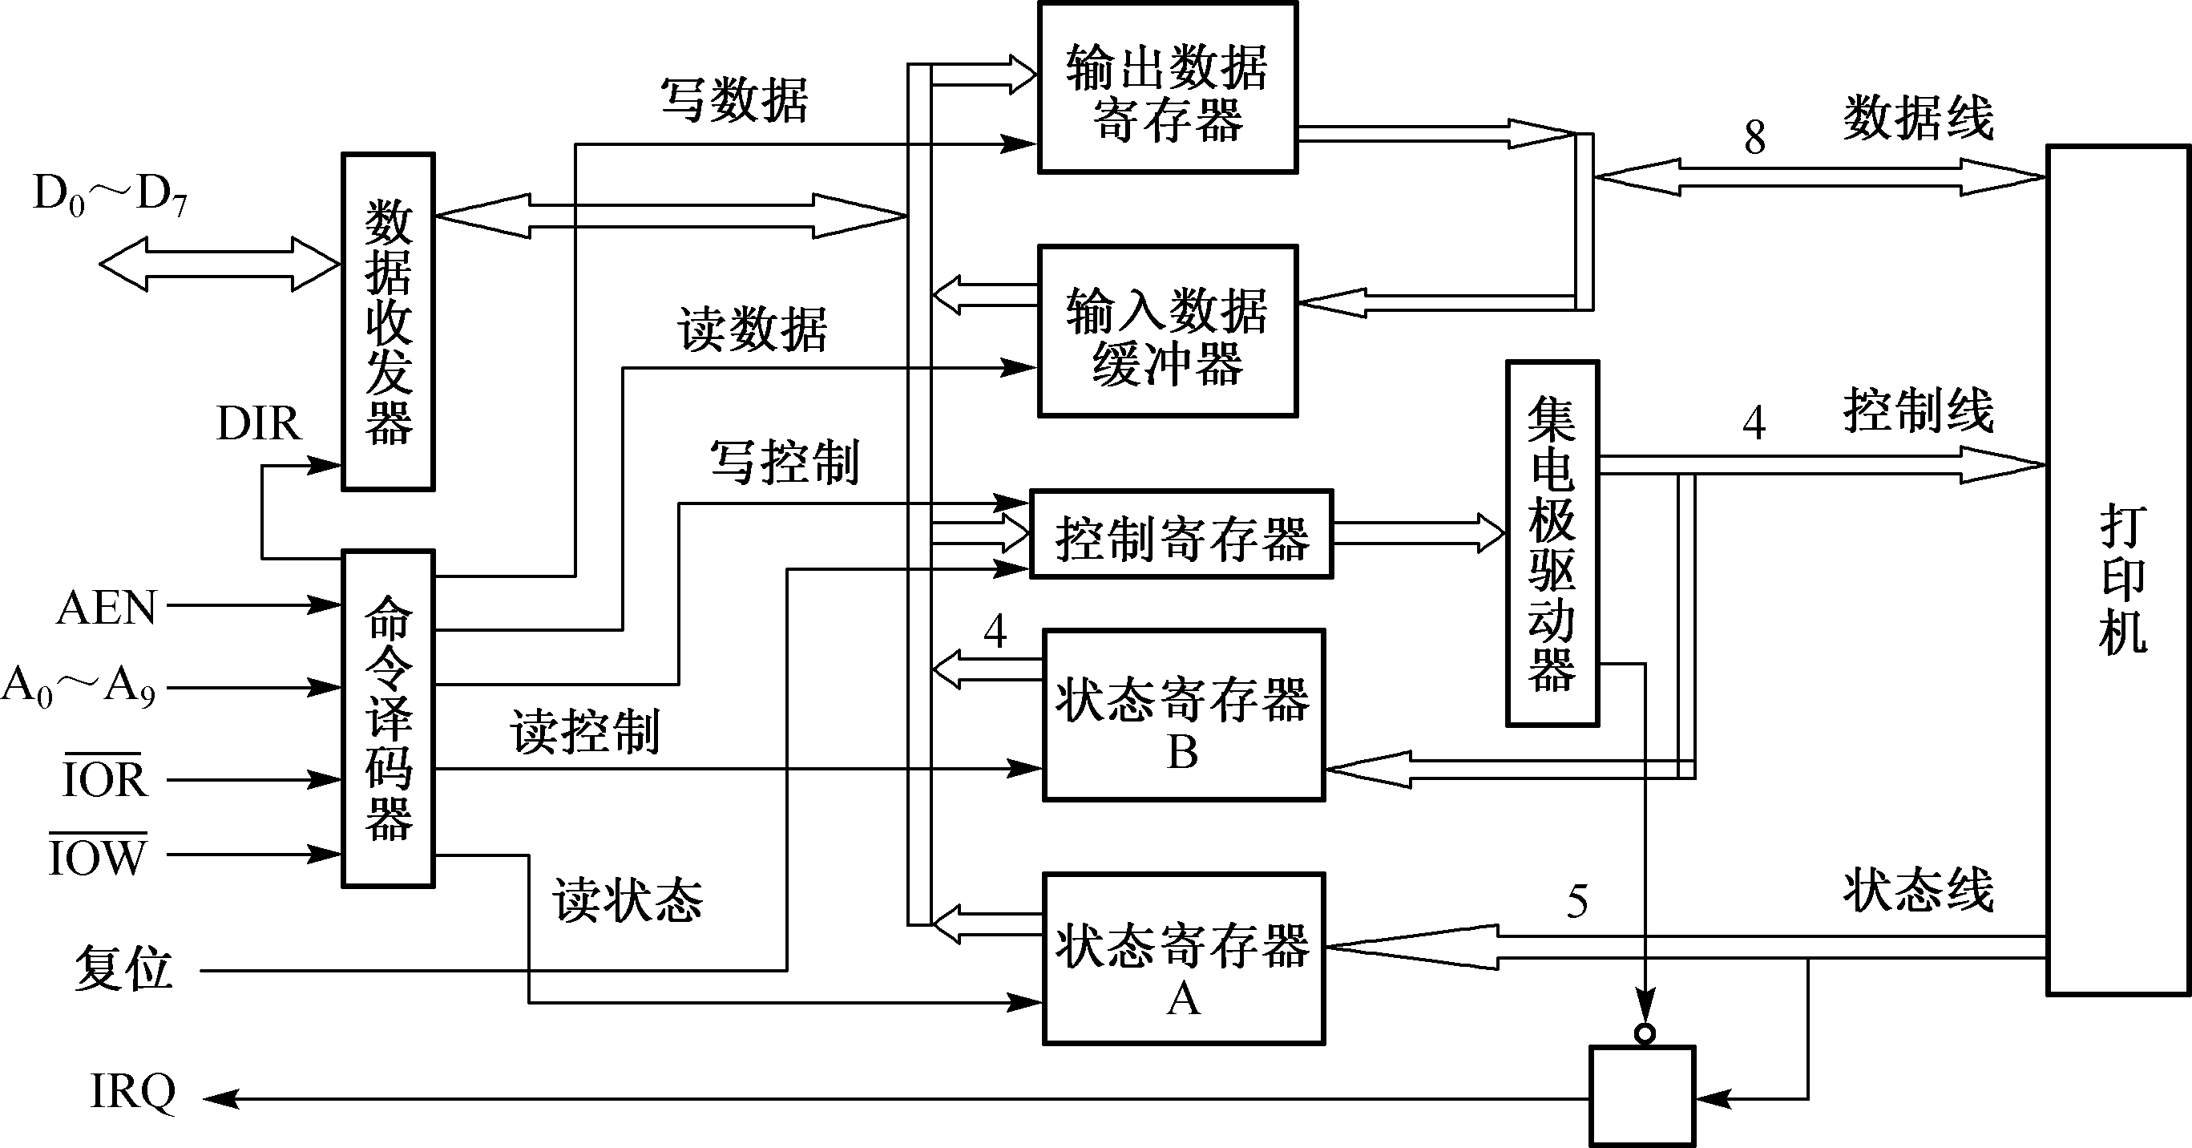
并行打印机接口

Slide 53
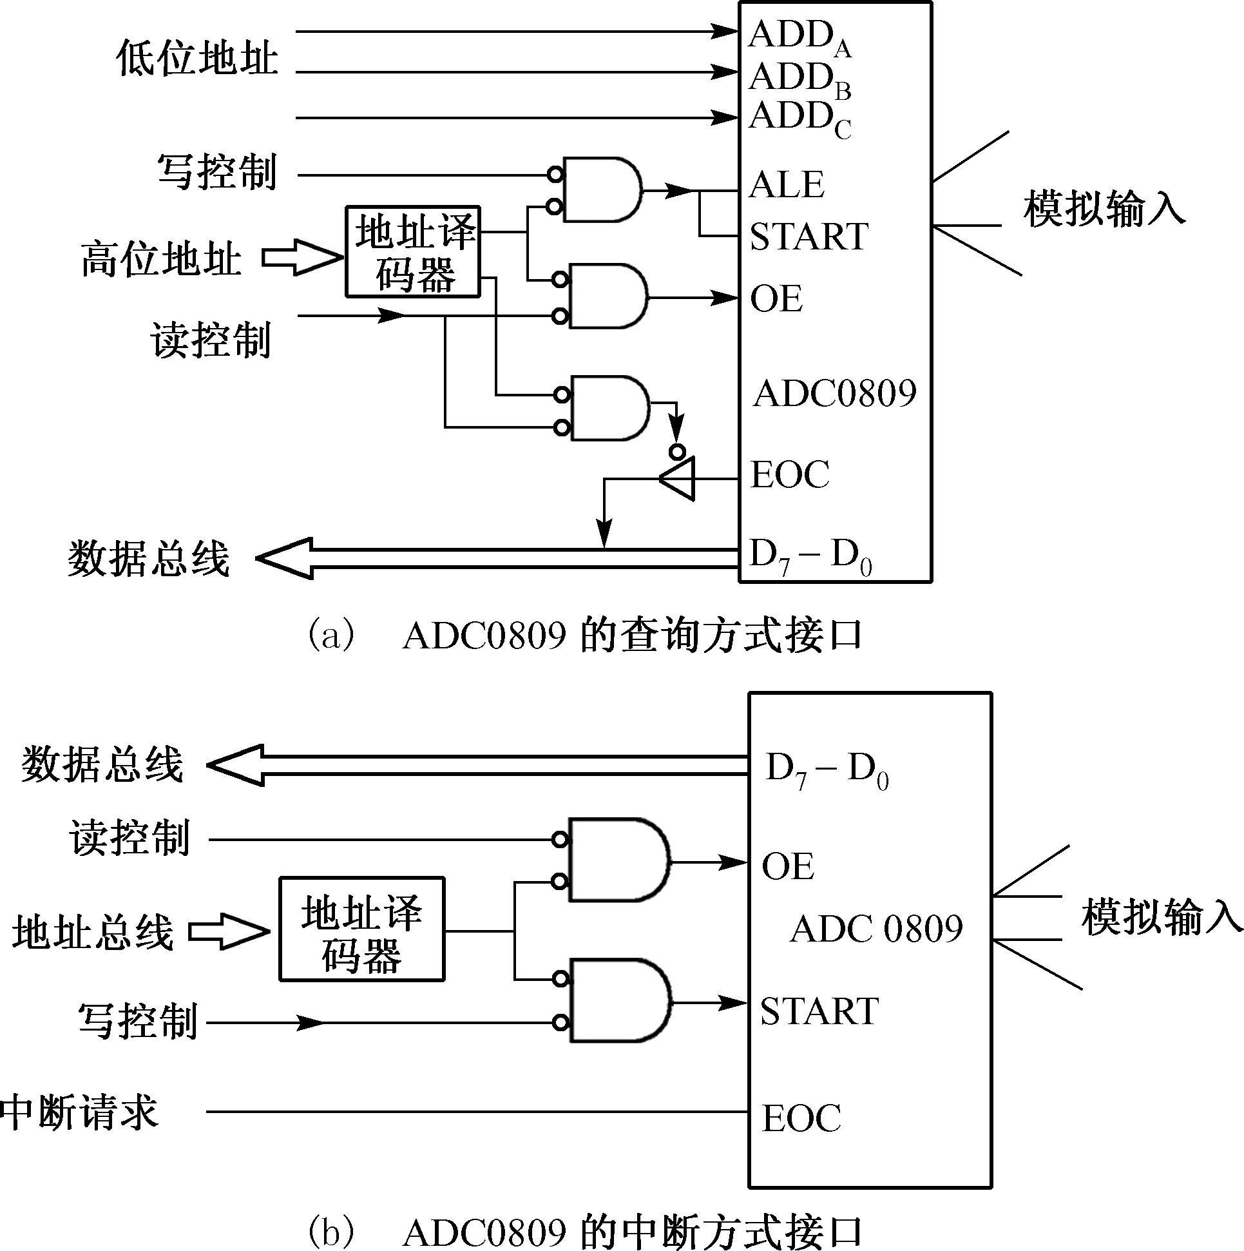
模/数转换接口

Slide 54
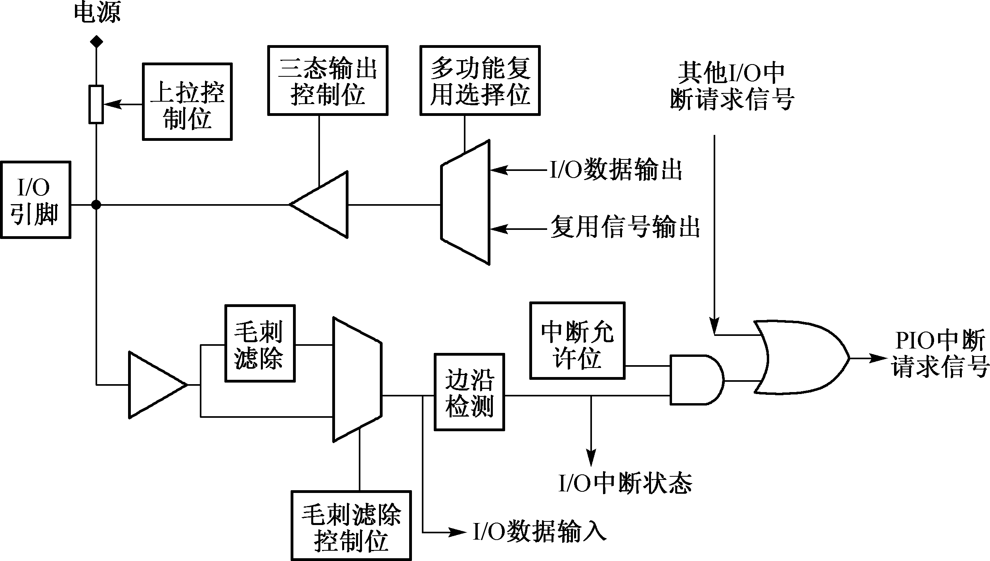
可编程并行接口
允许用户通过写入不同的控制字改变其工作方式
工作模式选择寄存器、中断允许寄存器、上拉使能寄存器、三态使能寄存器和多功能选择寄存器

Slide 55
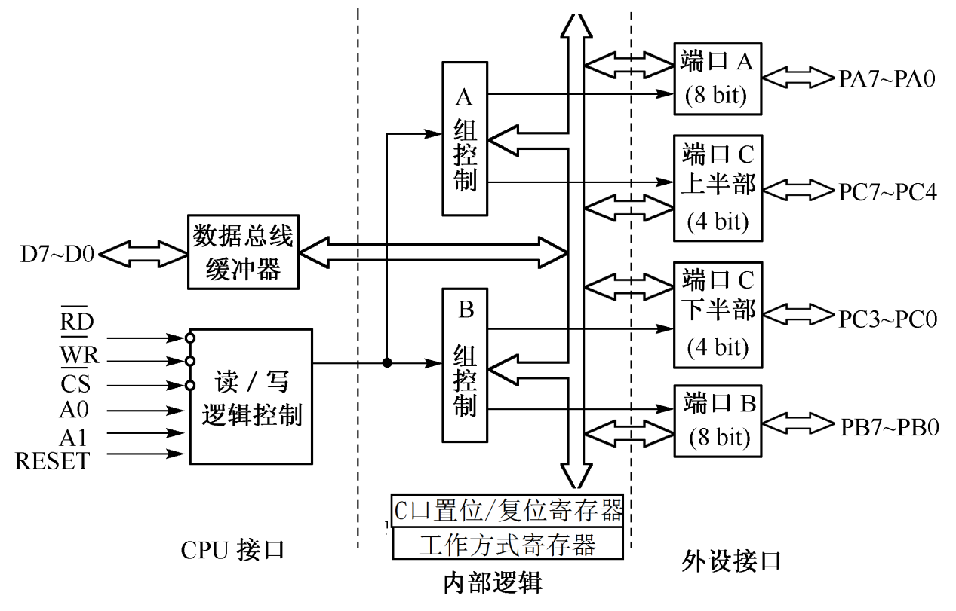
可编程并行接口
数据总线缓冲器、读/写控制逻辑、输入/输出端口(A、B和C)、可编程控制寄存器等

Slide 56
工作方式控制字
D7
D6
D5
D4
D3
D2
D1
D0
1
0 输出
1 输入
PC3~PC0
B口
0 输出
1 输入
B口工作方式
0 方式0
1 方式1
PC7~PC4
0 输出
1 输入
A口
0 输出
1 输入
00 方式0
01 方式1
1x 方式2
A口工作方式
特征位，D7=1表示是方式控制字

Slide 57
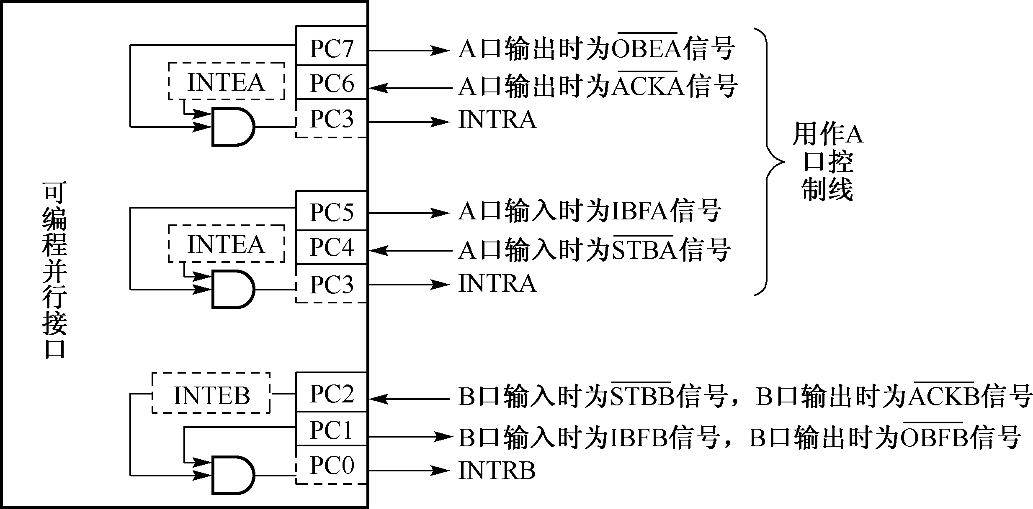
方式1联络信号
A、B端口均可工作于方式1，C口线需要作为A/B的联络信号
未使用的C口线，可作为普通I/O使用

Slide 58
方式2联络信号
只有A端口可工作于方式2，C口线需要作为其联络信号
A/B工作方式可独立设置，不相关联

Slide 59
C口置/复位控制字
D7
D6
D5
D4
D3
D2
D1
D0
0
0 复位
1 置位
无意义
选择操作位
设置内容
D3 D2 D1 | C端口位
0 0 0 | PC0
0 0 1 | PC1
0 1 0 | PC2
0 1 1 | PC3
1 0 0 | PC4
1 0 1 | PC5
1 1 0 | PC6
1 1 1 | PC7
特征位，D7=0
表示是C口按位
置位/复位控制字

Slide 60
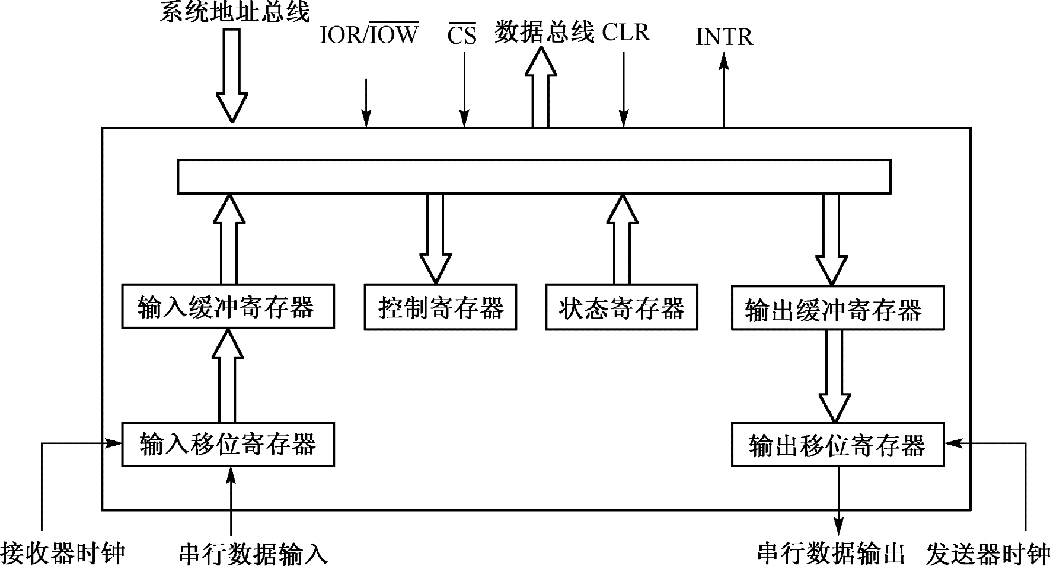
6.5 串行接口
实现数据的串/并、并/串转换
实现串行数据的格式化(如自动加入起始位、校验位或同步字符等
实现差错控制（如异步通信中的帧格式错、奇偶校验错、溢出错等
实现接口间联络信号的解释和控制

Slide 61
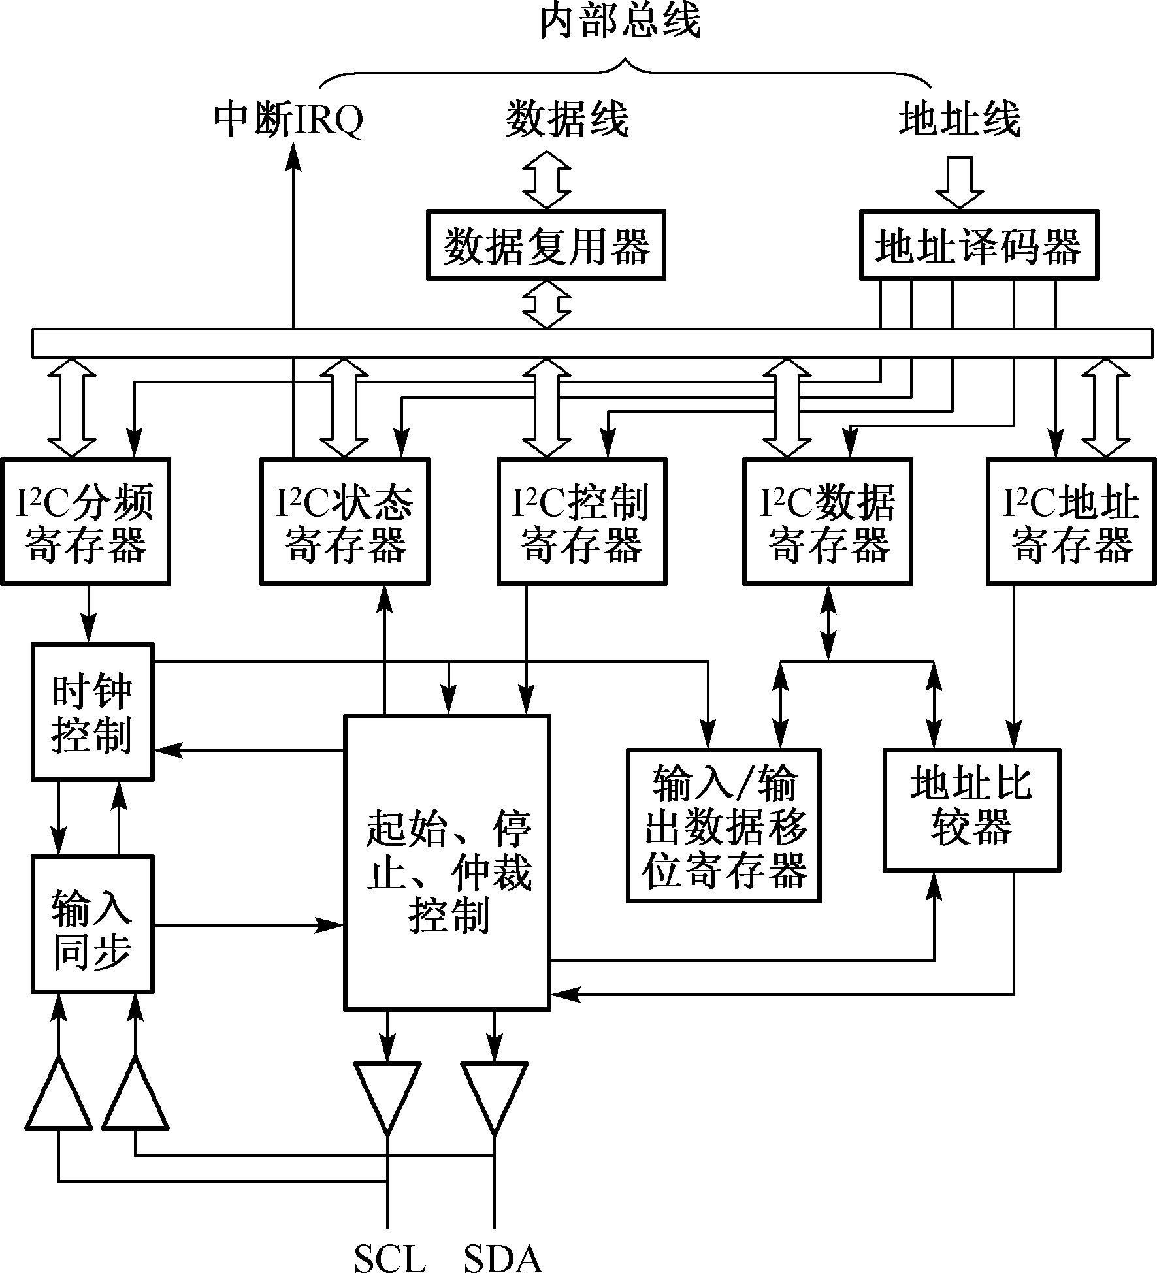
I²C接口
包括分频寄存器、地址寄存器、数据寄存器、控制寄存器和状态寄存器等多个可以编程的寄存器

Slide 62
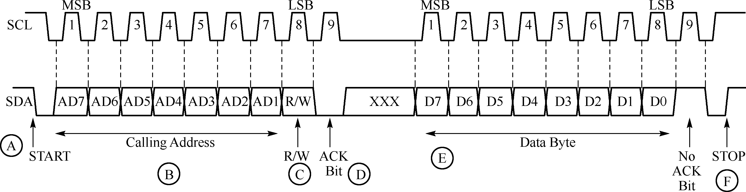
I²C总线时序及过程示意图
START起始状态、寻址、数据传送方向、从接口应答、数据传送、数据应答及STOP结束状态，如图中的A、B、C、D、E、F所标示

Slide 63
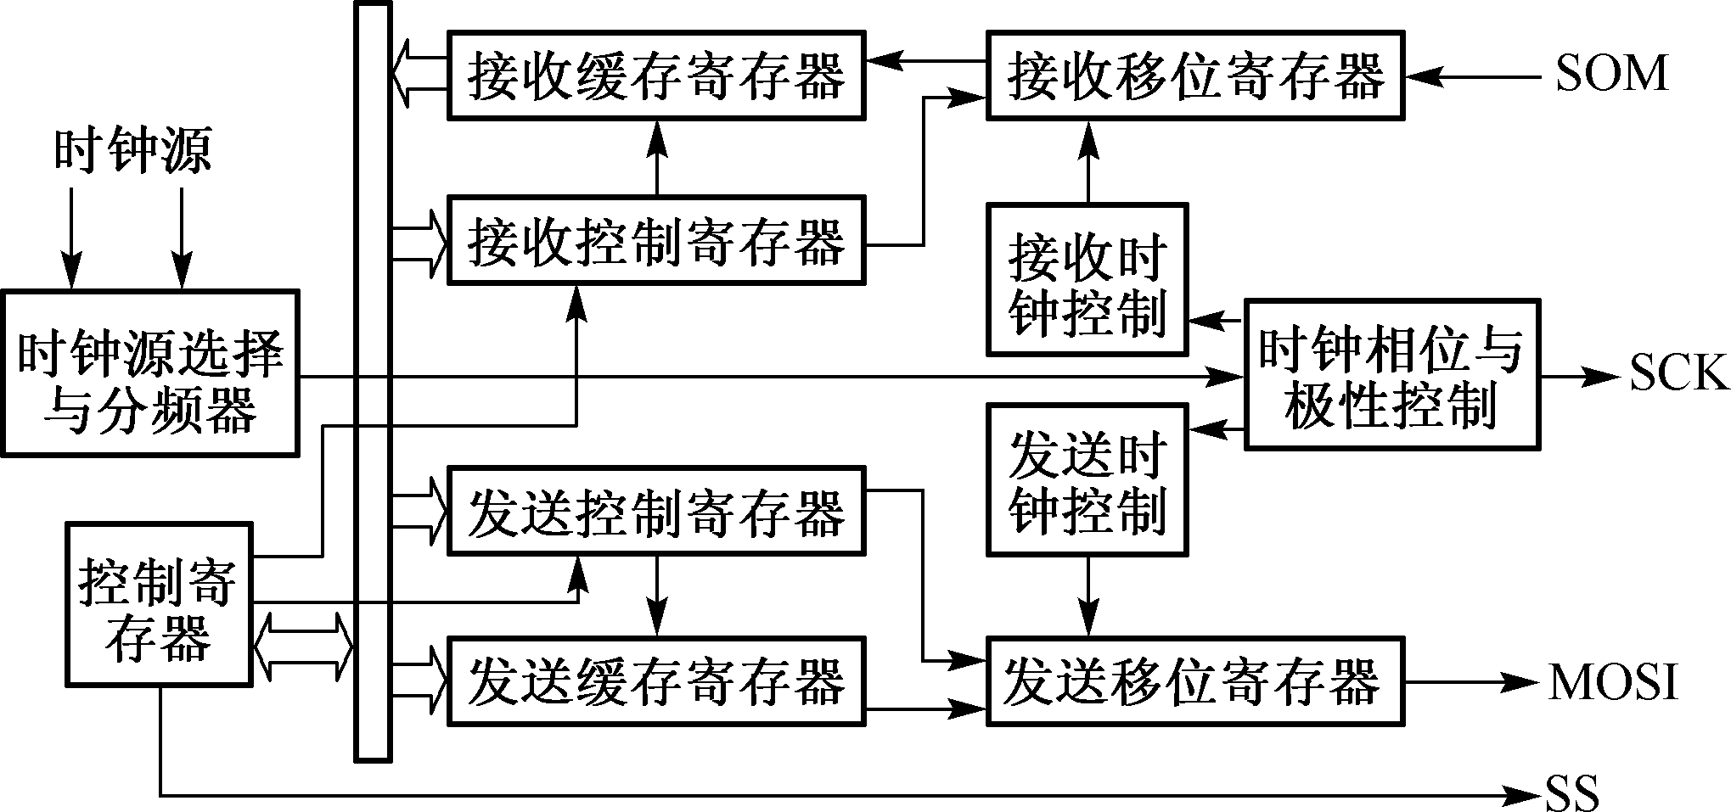
SPI接口
同步全双工串行接口

Slide 64
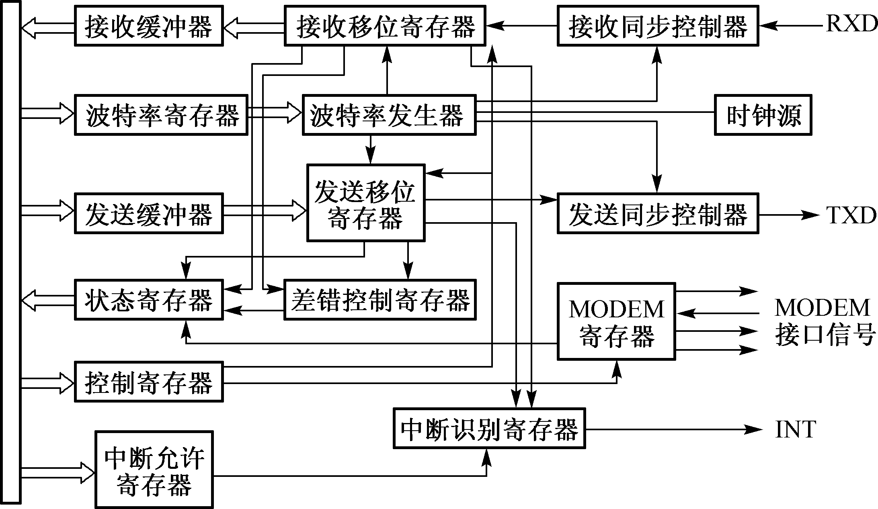
异步串行接口
收发无共同时钟源，也不通过锁相实现时钟同步

Slide 65
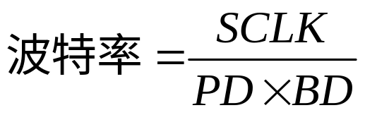
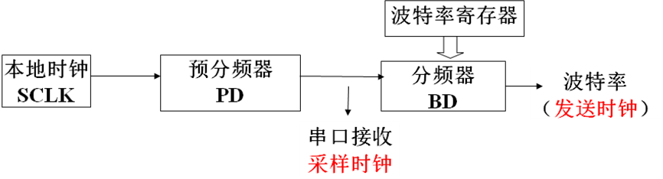
波特率发生器
通信的建立是通过设置波特率为一致而实现的
波特率与系统时钟频率有关，并通过设置分频器的分频值达到波特率一致的目的
式中SCLK为本地串口的时钟源频率，PD为预分频因子，通常取16、32或64等常数。BD为波特率因子

Slide 66
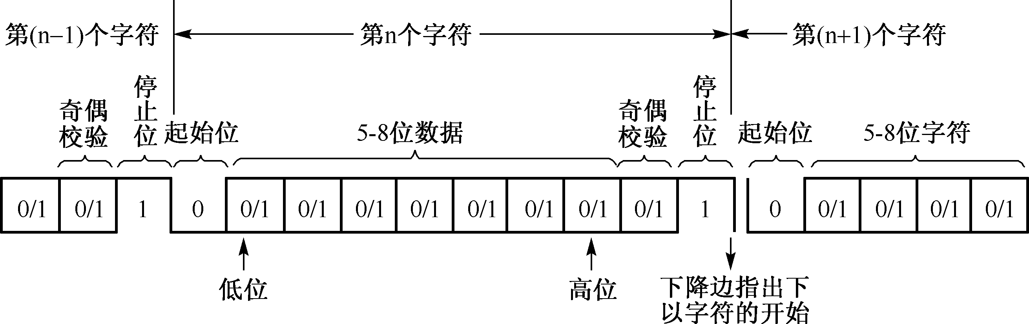
异步串行通信数据帧结构
通行协议是指通信双方共同遵守的约定，包括波特率、校验方式和帧格式等
帧内同步，帧间异步
每帧的数据位数为5-8位，初始化时设置为定值，且收发双方一致。

